Slide 1
메뉴명을 통한 직관성, 트렌드성 예측
Project Proposal
2023-01-05
API 서비스 제안서

Slide 2
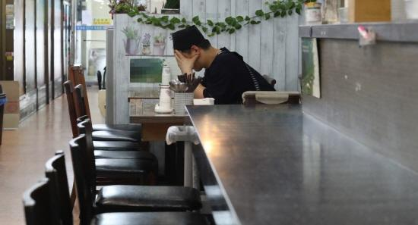
자영업자는 고민한다… 메뉴의 이름을
메뉴명을 평가할 수 있는 기준
본인 업장의 메뉴명 분석
주 고객층인 자영업자 분들의 고민 감소

Slide 3


메뉴명에 대한 평가 기준점
직관성
트렌드성
한 눈에 딱 들어오는 메뉴, 확실히 알아볼 수 있어야 한다.
유행에 맞게, 남들과는 다르게 조금 더 앞서가는 메뉴명도 필요하다

Slide 4
서비스 개요
학습 데이터셋 | Naver 검색 API + 동적 스크래핑(셀레니움)을 활용한 23만개의 메뉴명 및 카테고리
워드 임베딩 | gensim-FastText skipgram
분류 모델 | SGD(stochastic gradient descent)
유사도 측정 | Levenshtein distance, tf-idf
API 서비스 | 입력 메뉴명, 예측 메뉴명, 직관성, 트렌드성, 현재 날짜를 JSON으로 반환하는 서비스
데이터베이스 | PostgreSQL

Slide 5
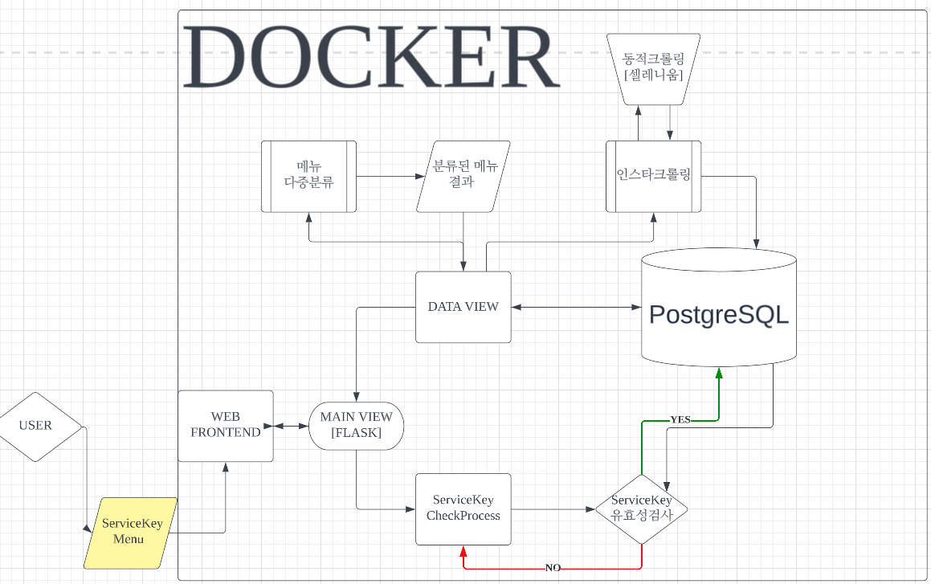
전반적인 워크플로우

Slide 6
동적스크래핑을 활용한
말뭉치 수집

Slide 7
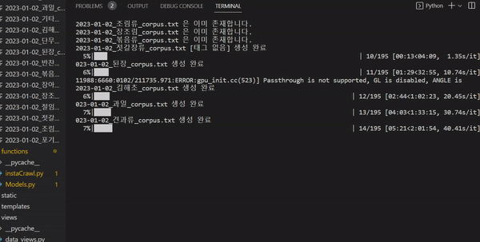

Slide 8
01
결과를 DB에 저장

Slide 9
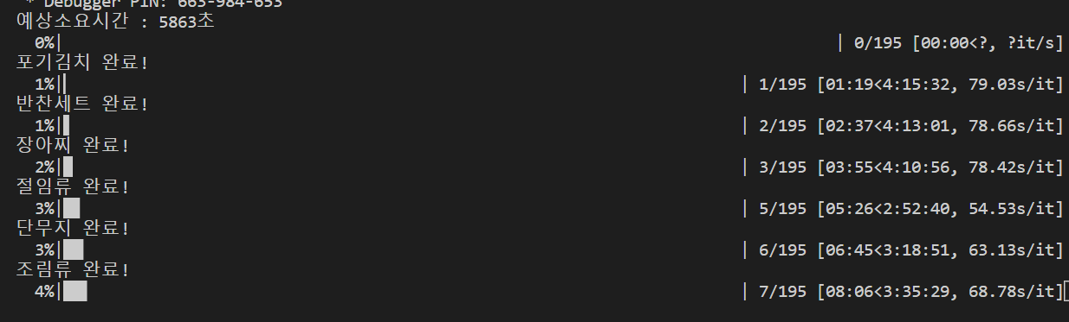
tqdm 패키지를 활용한 경과 확인

Slide 10
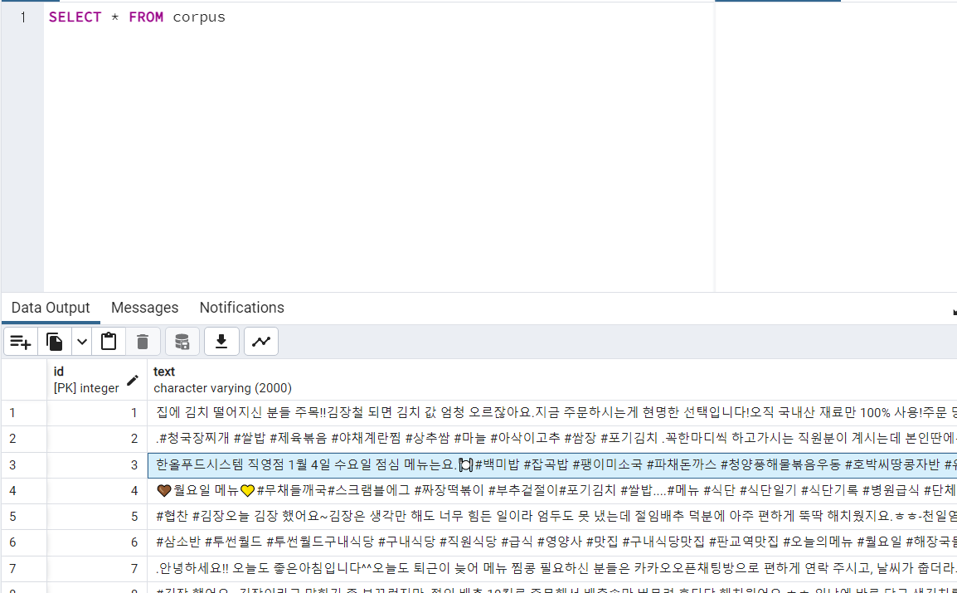
Postgresql에 저장된 결과
List의 형태로 텍스트를 넣을 수 있었지만, 서비스 초기 단계라 분석을 위해서 텍스트를 하나씩 넣었습니다.

Slide 11
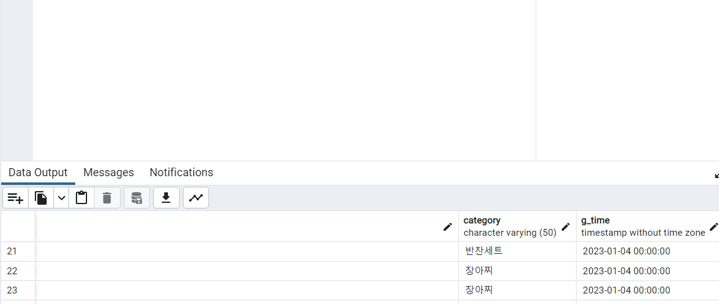
Postgresql에 저장된 결과

Slide 12
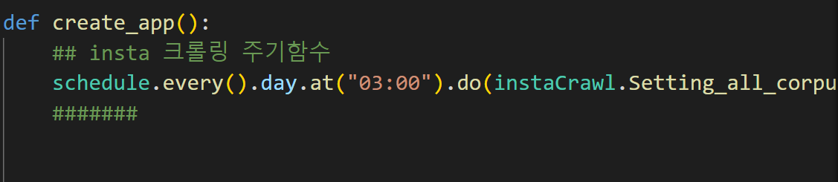
Schedule을 이용한 크롤링 자동화
이용자가 가장 적은 것으로 예상되는 새벽 3시에 인스타 트렌드를 위한 크롤링이 시작됩니다.

Slide 13
02
ML 모델을 활용한 API 서비스

Slide 14
왜? SGD 분류 모델?
BERT나 GPT같은 더 성능이 훌륭한 모델 존재
서비스 특성상 고객들에게 현재 트렌드에 맞게 빠르게 제공해야 합니다
무거운 모델보다는 가벼운 모델을 통한 빠른 속도에 초점을 두었습니다.
싼데 비슷한

Slide 15
성능과 모델 크기의 trade-off
fastText + SGD classifer
vectorsize | window | min_count | acc(정확도) | 용량
1000 | 100 | 2 | 0.798 | 약 2.2GB
640 | 100 | 2 | 0.784 | 약 1.4GB
40 | 50 | 100 | 0.6978 | 약 400MB

Slide 16
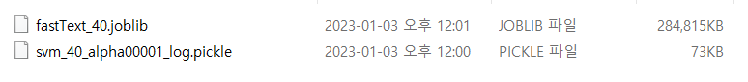
Joblib 을 사용한 압축
싼데 비슷한
284MB 까지 압축이 된 모습입니다.

Slide 17
levenshtein?
꿈을꾸는아이 -> 아이오아이 로 변환할 때 4의 비용이 발생했다고 보는 알고리즘입니다.
단어 간의 차이에 대한 최소 비용을 찾아줍니다.
입력된 메뉴와 분류한 카테고리의 차이를 계산하여 직관성을 출력하는데 사용됩니다.
싼데 비슷한

Slide 18
tf-idf?
문서 속에서 많이 등장한 단어일수록 높은 점수를 매기는 방식의 알고리즘입니다.
이를 활용하여 매일 수집한 인스타 게시글에서 입력된 메뉴가 얼마나 등장했는지 판단합니다.
싼데 비슷한

Slide 19
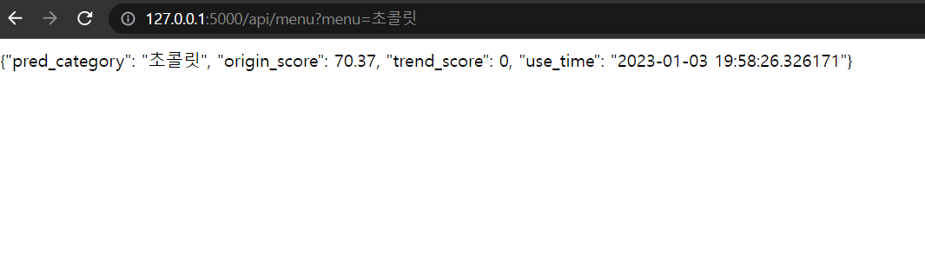
JSON 형태로 반환
메뉴명을 “초콜릿” 이라고 입력한 경우 pred_category(예측 분류값) : 초콜릿
origin_score(직관성) : 70.37
trend_score(트렌드성) : 0
use_time(API를 사용한 시간) : 2023년 01월 03일 19시 58분

Slide 20
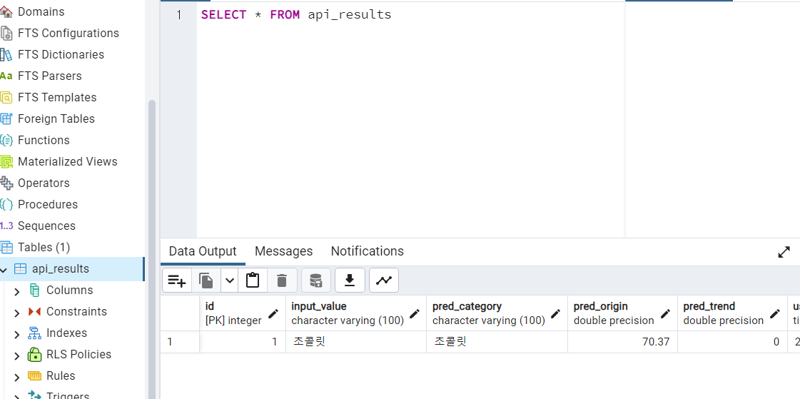
API 사용 결과를 DB에 저장

Slide 21
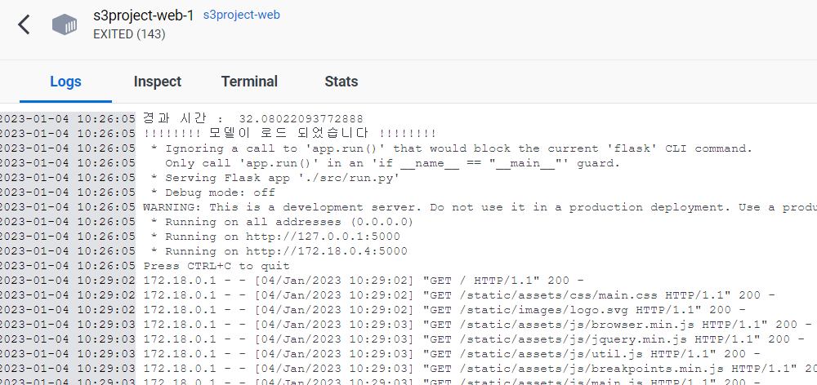
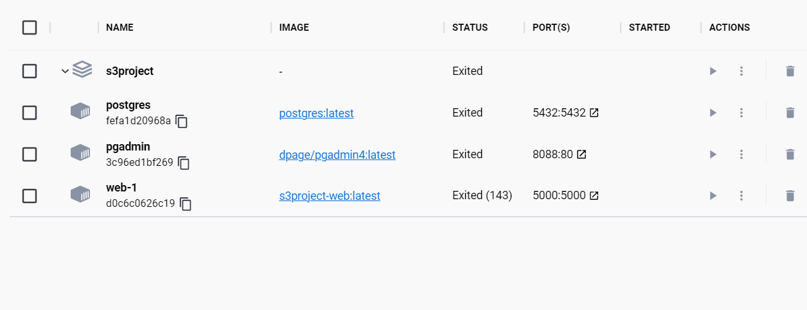
Docker를 활용하여 image 빌드

Slide 22
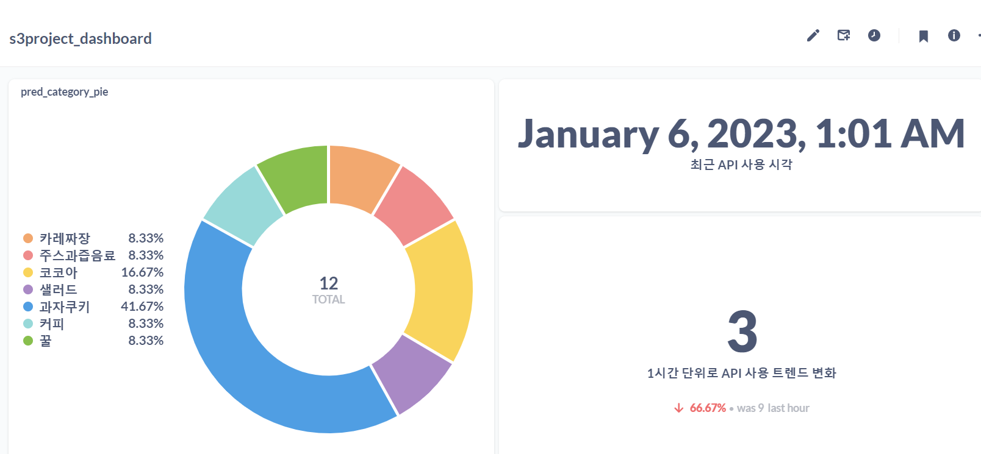
Metabase를 활용한 dashboard 제작, docker에서 DB와 연동되어 실시간으로 반영

Slide 23

Postman
웹브라우저 Metabase 시연

Slide 24

개선할 점
데이터가 너무 많아 전처리가 끝나지 않았습니다.
웹 배포 관련해서 무료버전의 경우 서버 용량이 부족한데 이미지를 최적화하여 축소시키지 못했습니다.
Flask 내의 클래스들이 목적과 방향에 맞게 제대로 정리되지 않았습니다.

Slide 25
개선할 점
동적 스크래핑을 통한 데이터 수집이 너무 오래 걸려서 배포할 때 상당한 소요시간이 있습니다
여러 오류들을 해결하느라 배포를 못했다는 점이 아쉽습니다.
트렌드성을 반영하기 위한 데이터 수집 부분의 전처리가 미흡합니다

Slide 26

추가할 점
데이터 예측 결과에 대한 이용자의 만족도 조사가 있으면 향후 활용성에 좋을 것 같습니다
서버 용량이 여유로울 경우 성능을 더 올리는게 가능한 모델을 구축할 수 있습니다.
Corpus에 대한 분석 또한 필요하다고 생각합니다

Slide 27
감사합니다
DE 박경모

